Slide 1



Slide 2

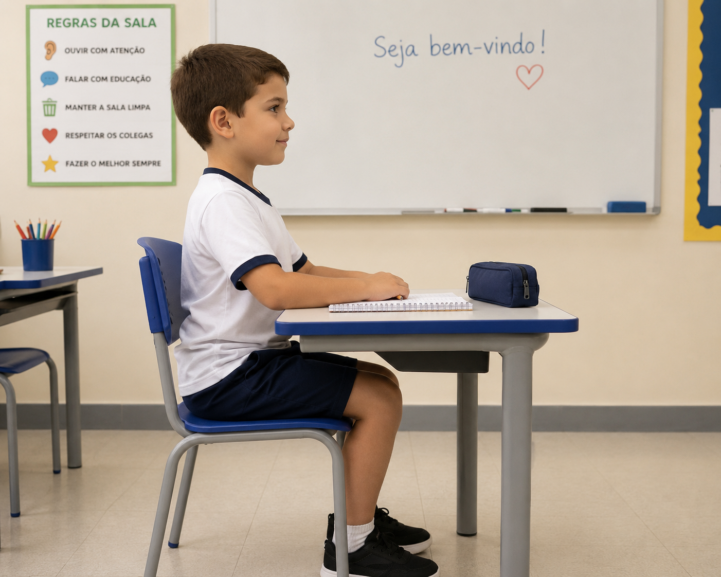
1
Por Que a Postura Importa?
A adoção de hábitos posturais inadequados no ambiente escolar tem se configurado como um problema crescente de saúde pública, especialmente por afetar crianças e adolescentes em fase de desenvolvimento físico e estrutural.
Sobrecarga Muscular
Desvios Estruturais
Aumento de tensão em músculos, ligamentos e articulações
Alterações posturais que podem persistir até a vida adulta
Dores Crônicas
Fadiga muscular e desconfortos na coluna vertebral

Slide 3

2
A postura corporal adequada desempenha um papel fundamental na manutenção do equilíbrio e na eficiência do sistema musculoesquelético.
Ela está diretamente relacionada à forma como os segmentos corporais se organizam em relação à gravidade, permitindo que o corpo funcione com o menor gasto energético possível.
Durante a infância o corpo passa por intenso crescimento e desenvolvimento, a adoção de hábitos posturais inadequados pode interferir negativamente na formação corporal, ocasionando alterações que podem se prolongar por toda a vida.

Slide 4
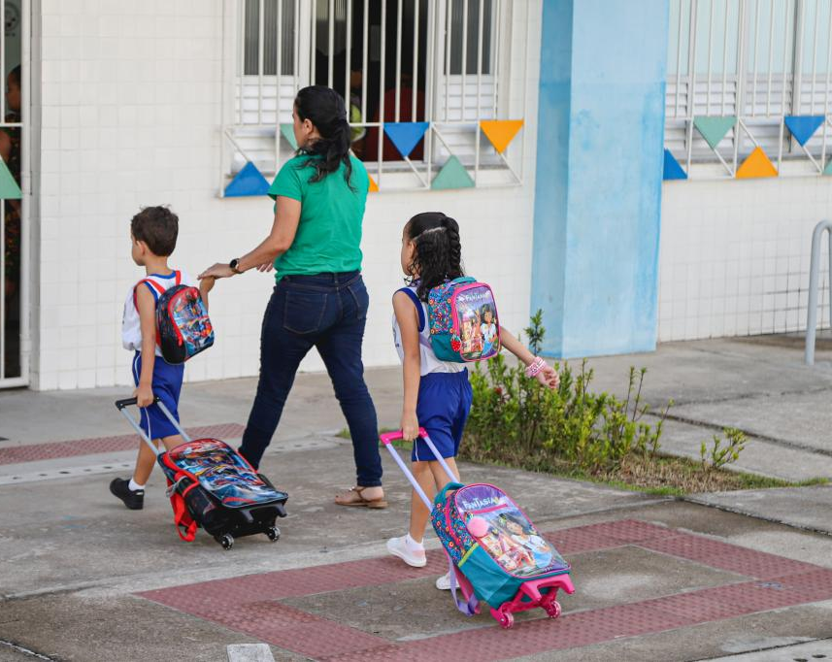
3
A impotância da postura correta durante as atividaes escolares
No ambiente escolar, as crianças e adolescentes permanecem grande parte do tempo em posição sentada, frequentemente por períodos prolongados e em mobiliários que nem sempre atendem às necessidades ergonômicas adequadas.
Além disso, atividades como escrita contínua, uso excessivo de dispositivos eletrônicos e o transporte de mochilas com peso elevado contribuem significativamente para o desenvolvimento de padrões posturais inadequados.
Esses fatores, quando associados, podem gerar sobrecargas na coluna vertebral e nos músculos, favorecendo o surgimento de dores, fadiga muscular e alterações estruturais, como desvios posturais.

Slide 5

4
Postura e crescimento
As crianças de 9 a 10 anos estão em uma fase importante de crescimento e desenvolvimento. Nessa idade, os ossos, músculos e articulações ainda estão em formação, tornando o corpo mais adaptável às mudanças.
Por isso, a correção de hábitos posturais inadequados é mais fácil e eficaz nessa fase do que na vida adulta. A orientação postural precoce ajuda a prevenir dores, desconfortos e alterações na coluna, além de contribuir para um crescimento mais saudável. Dessa forma, a escola torna-se um ambiente importante para promover hábitos que podem trazer benefícios para toda a vida.

Slide 6

5
Objetivos do Estudo
Identificar as posturas mais frequentes durante as atividades escolares
Analisar o posicionamento corporal ao sentar e durante a escrita
Verificar a influência do mobiliário escolar na postura
Avaliar o transporte das mochilas e seus impactos posturais

Slide 7
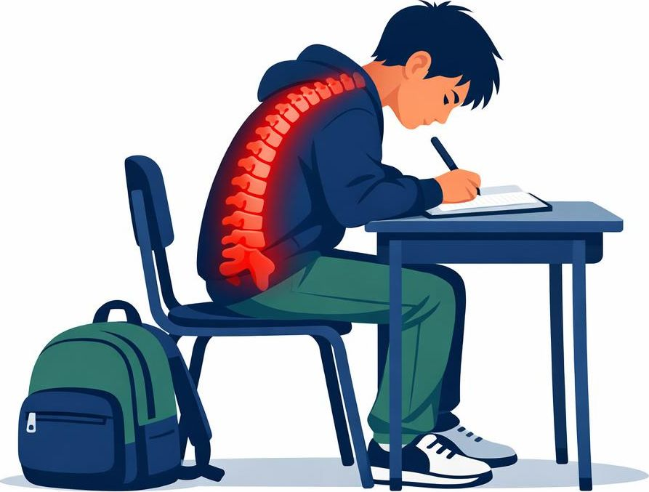
6
1.Postura e Comportamento na Escrita
​Quando a criança escreve, ela tende a realizar a flexão cervical (cabeça baixa) e a flexão do tronco (corcunda).
Se isso ocorre por horas, há uma tensão constante na musculatura do pescoço e dos ombros.
2. Influência do Mobiliário
O maior erro no ambiente escolar é o descompasso antropométrico. Se a cadeira é muito alta, os pés não tocam o chão (ausência de suporte plantar), o que gera instabilidade e fadiga lombar.
Se a mesa é muito baixa, a criança "desaba" sobre o caderno. Aprofundar este objetivo significa verificar se as cadeiras permitem um apoio adequado para os pés e se a altura da mesa favorece a postura ereta, evitando a cifose postural precoce.

Slide 8
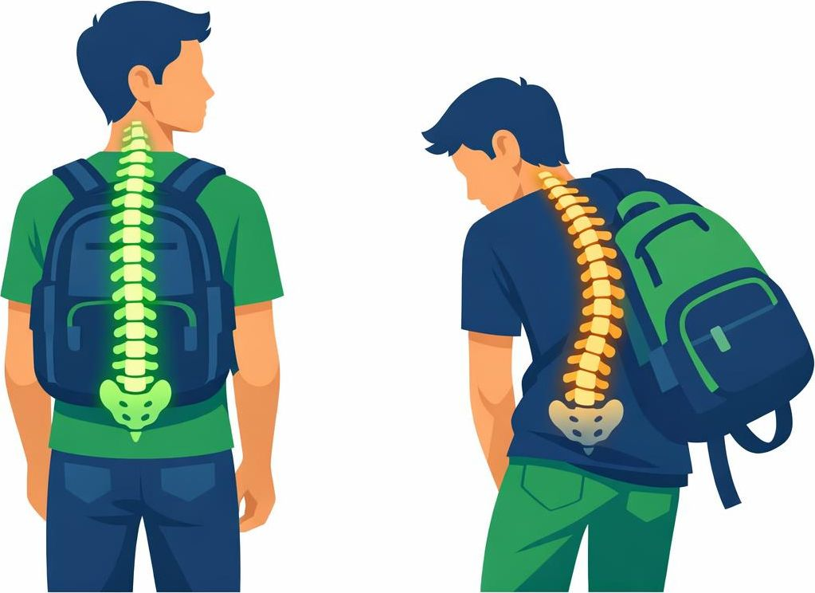
7
3. Transporte de mochilas
O uso de mochilas em um ombro só causa uma inclinação lateral da coluna, que pode levar a um desvio escoliótico ao longo dos anos.
Além disso, o peso excessivo (que idealmente não deveria ultrapassar 10% do peso corporal da criança) altera o centro de gravidade, forçando a criança a projetar o corpo para a frente para compensar o peso, gerando uma hiperlordose lombar.

Slide 9
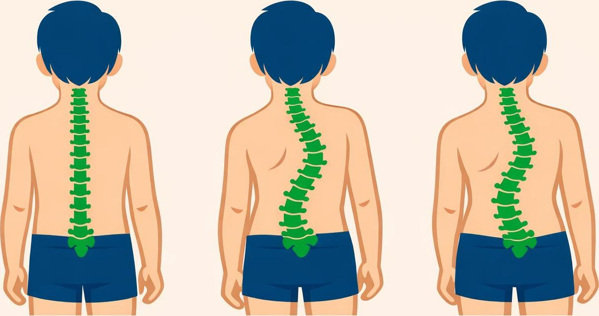
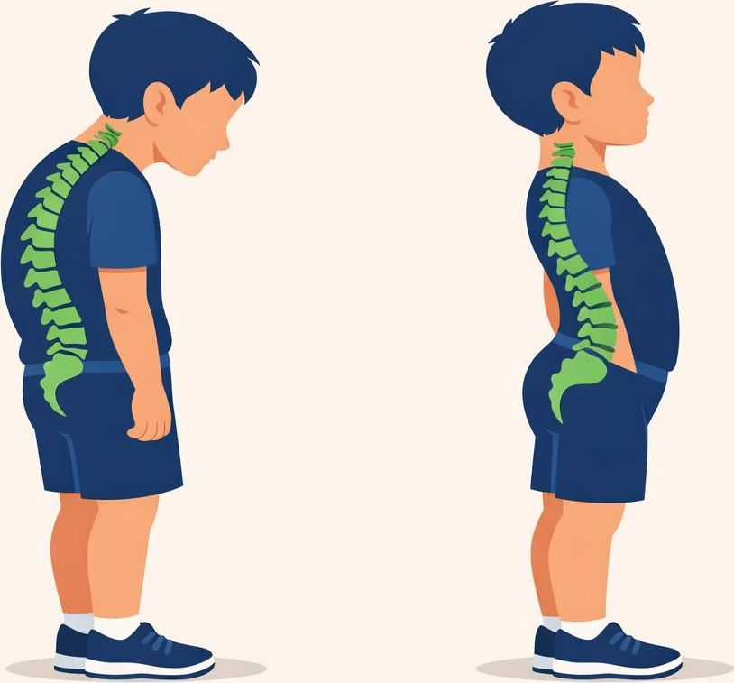
8
Principais alterações posturais em crianças
Ombros projetados para frente
Escoliose
Hipercifose e hiperlordose
Dores musculares

Slide 10
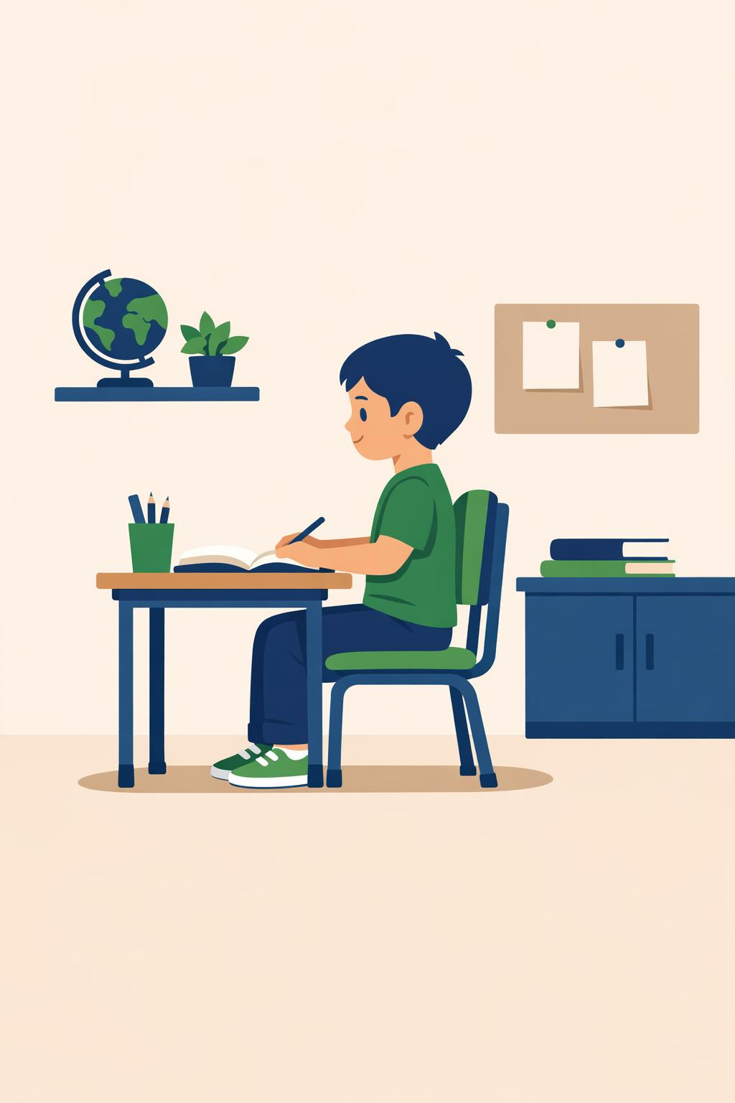
9
Pequenas atitudes que fazem grande diferença
Sentar-se com as costas apoiadas.
Manter os pés apoiados no chão.
Posicionar o material escolar na altura adequada.
Fazer pausas para alongamento.
Distribuir corretamente o peso da mochila.

Slide 11

10
Projeto de extensão: Crescer com postura
Levando conhecimento e prevenção para a comunidade escolar
Prevenir alterações muscoesqueléticas
Incentivar hábitos saudáveis desde a infância
Orientar sobre a postura correta.
Observar sinais de desconforto ou dor.
Promover atividades educativas sobre postura.

Slide 12
11
Metodologia
Seleção Escola
Escola Caminhos do Saber, Nova Mutum-MT.
Alunos do 4° ano.
Inicialmente, foram realizadas orientações sobre a importância da postura corporal adequada e os
riscos associados aos hábitos posturais inadequados.
Foram promovidas atividades expositivas e demonstrativas, abordando a forma correta de sentar-se,
Carregar mochilas e posicionar o corpo durante as atividades escolares.
As ações foram desenvolvidas de maneira lúdica e interativa, estimulando a participação dos alunos
E favorecendo a compreenção do conteúdo.
Ao final, foram reforçadas orientações preventivas visando à adoção de hábitos saudáveis e à promoção da saúde postural.
.

Slide 13
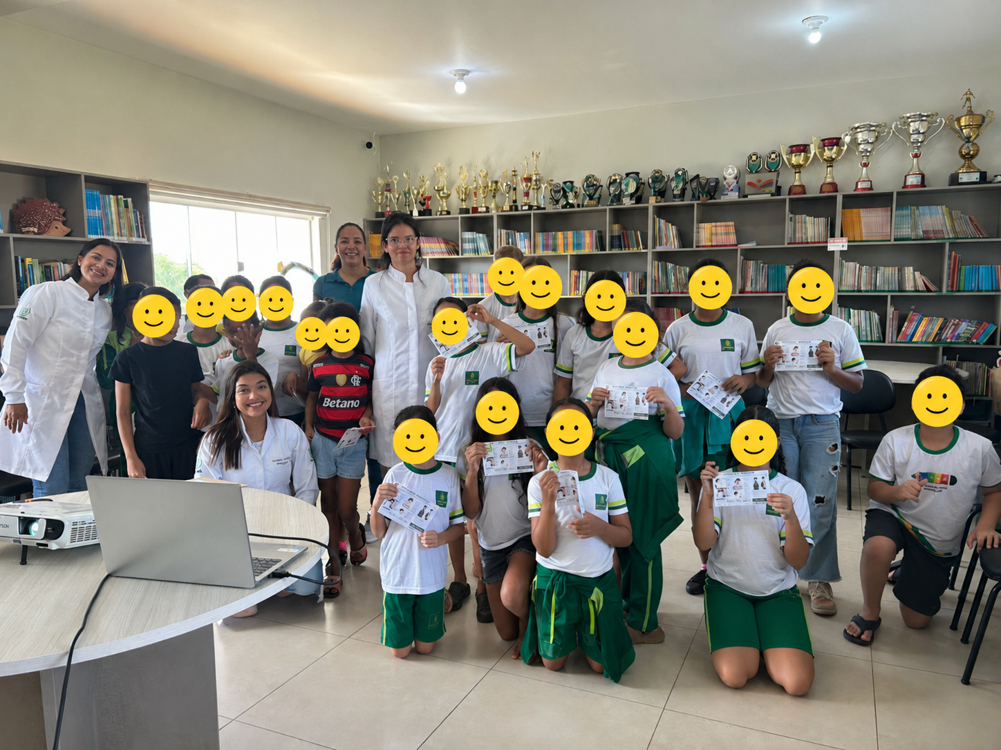
12
.

Slide 14
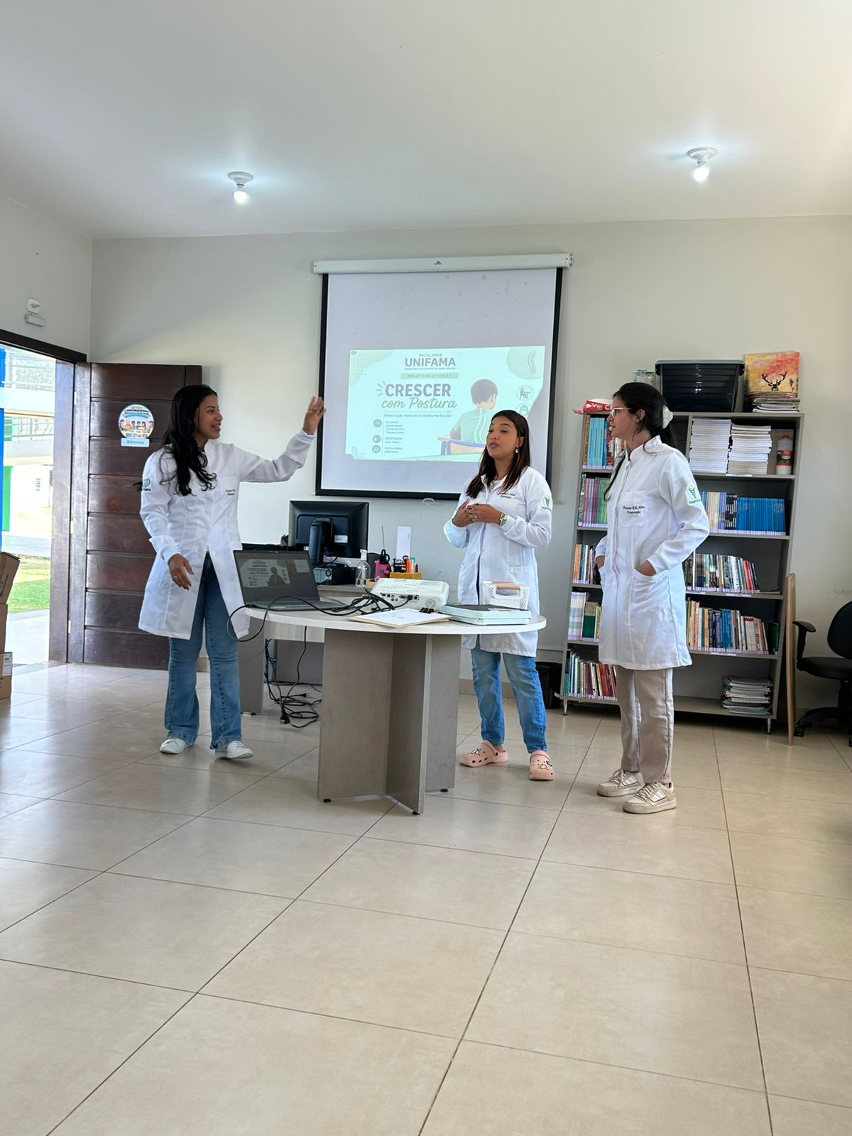
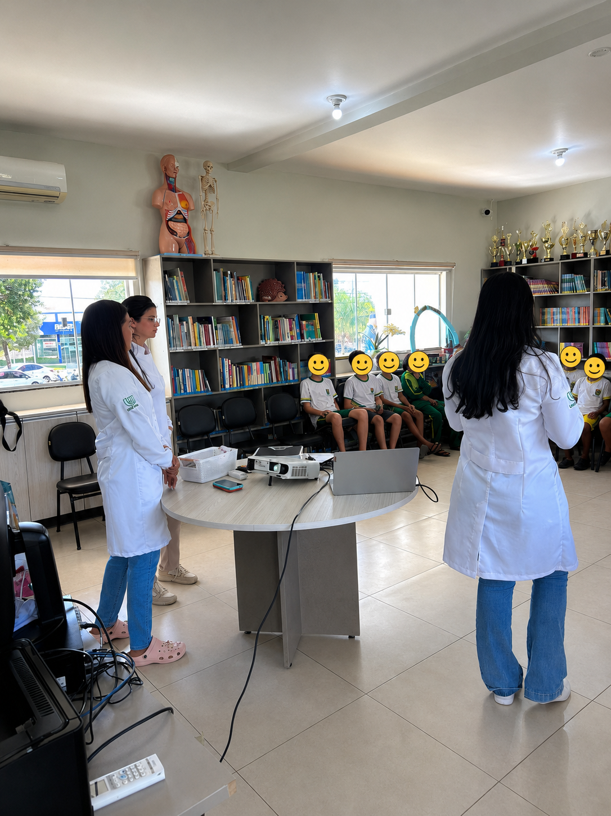
13
.

Slide 15
14
Resultados Obtidos
As crianças demonstraram maior conhecimento sobre a importância da
postura corporal adequada.
Houve boa participação durante as orientações e atividades educativas.
Os alunos passaram a identificar hábitos posturais incorretos no ambiente
escolar.
Observou-se maior conscientização sobre a forma correta de sentar, escrever
e transportar a mochila.
A atividade contribuiu para a promoção da saúde e para a prevenção de
alterações posturais futuras.
Os participantes relataram compreender melhor a relação entre postura
adequada, conforto e qualidade de vida.

Slide 16


15
Conclusão
A orientação postural no ambiente escolar contribui para a formação de hábitos saudáveis, auxiliando na prevenção de alterações posturais e promovendo saúde e qualidade de vida durante o crescimento infantil.

Slide 17
16
Crescer com postura
Orientação postural no ambiente escolar
Obrigado pela atenção
Promover hábitos posturais saudáveis na infância é investir em saúde, qualidade de vida e bem-estar para o futuro.
Ivania Neves
Thayana Alves
Giovanna Silva
Junho 2026

